Slide 1
Тема 4. Адаптивные методы прогнозирования
Сущность адаптивных методов прогнозирования
Экспоненциальное сглаживание
Адаптивные полиномиальные модели
Модель Хольта-Винтерса
Этапы прогнозирования на основе адаптивных полиномиальных моделей

Slide 2
Основные типы адаптивных моделей
модели полиномиальных и экспоненциальных трендов;
модели тренда и сезонных явлений аддитивного и мультипликативного типа; адаптивная модель гистограммы;
модель фазового анализа неустойчивых циклических колебаний;
модели с адаптивными параметрами адаптации;
модели авторегрессии с переменными коэффициентами;
комбинированные модели селективного и гибридного типа (модели с переменной структурой уравнения);
адаптивный корреляционный анализ;
адаптивная множественная регрессия;
модели с условной гетероскедастичностью;
адаптивные нелинейные модели.

Slide 3
(1)
где S_{t} – значение экспоненциальной средней в момент t,
α – параметр сглаживания, α = const, 0<α<1;

Slide 4
(2)
(3)

Slide 5
(4)
(5)

Slide 6
(6)
(7)

Slide 7
(8)
(9)

Slide 8
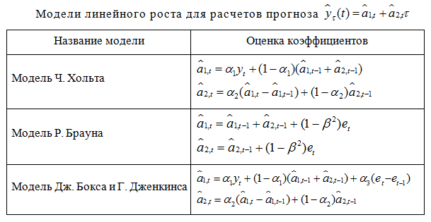

Slide 9
(10)
(11)

Slide 10
(12)

Slide 11
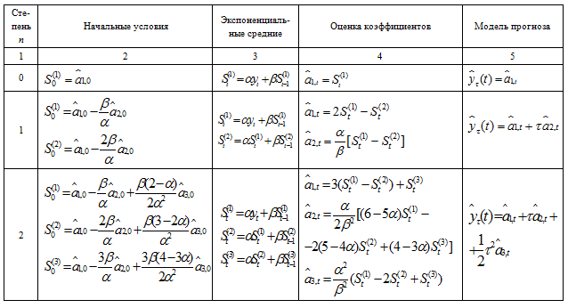
Основные формулы для прогнозирования по адаптивным полиномиальным моделям

Slide 12
Модель прогноза Хольта-Винтерса – это трёхпараметрическая модель прогноза, которая учитывает:
1. Сглаженный экспоненциальный ряд
2. Тренд
3. Сезонность

Slide 14
Y_{t} – текущее значение ряда;
E_{t} – экспоненциально сглаженная величина за текущий период;
T_{t} – значение тренда на текущий период;
α – коэффициент сглаживания ряда;
β – коэффициент сглаживания тренда
γ – коэффициент сглаживания сезонности;
S_{t-s} – коэффициент сезонности за этот же период в предыдущем сезоне;
t – порядковый номер периода, на который делаем прогноз;

Slide 15
Алгоритм применения модели Хольта-Винтерса
1. Расчёт экспоненциально сглаженного ряда:
2. Определение значений тренда:
3. Оценка сезонности:
4. Прогнозирование на период t+p:

Slide 16
Коэффициент сглаживания ряда α задается вручную и находится в диапазоне от 0 до 1
Для первого периода в начале данных экспоненциально сглаженный ряд равен первому значению ряда: E₁ = Y₁
Сезонность в первом и втором периоде S t-s равна 1
Коэффициент сглаживания тренда β задается вами вручную и находится в диапазоне от 0 до 1
Значение тренда для первого периода равно 0 (T₁ = 0).

